Slide 1
Kontrola DÚ - křížovka
marGarín
lAnolin
Lipidy
nenAsycené
Kyselina
zTužování
vOsky
naSycené
Anorexie

Slide 2
Kontrola DÚ
Co je galaktosemie?
Porucha trávení galaktózy
Z jakých monosacharidů se skládá med? Kolik procent monosacharidů obsahuje?
z fruktózy a glukózy, 38 % a 33 %
Jaká je sladivost fruktosy?
O 30 % sladší než běžný cukr
Jaká je denní dávka glukosy do těla?
140 g
Co je dextrosa a levulosa?
Glukóza a frukóza

Slide 3
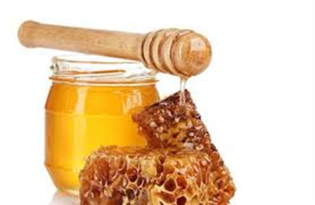
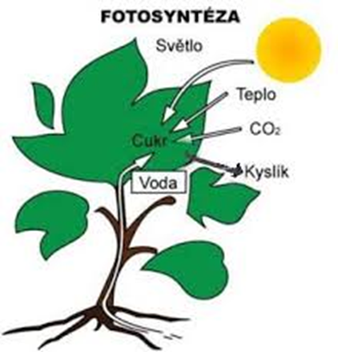
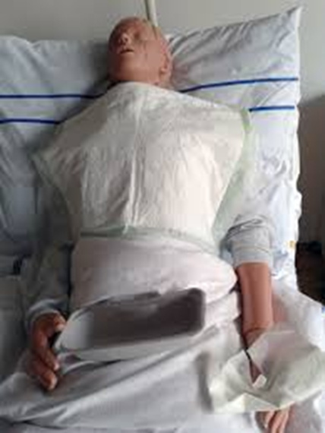
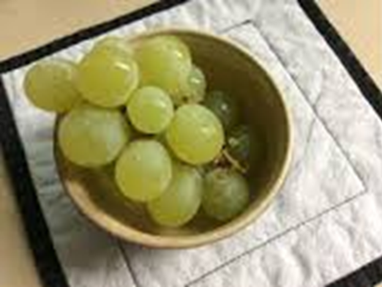
Opakování monosacharidy

Slide 4
DISACHARIDY
Složitější sacharidy

Slide 5
DISACHARIDY
OBSAHUJÍ 2 základní cukerné jednotky
BÍLÉ KRYSTALICKÉ LÁTKY, rozpustné ve vodě
FRUKTOSA
GLUKOSA
GALAKTOSA

Slide 6
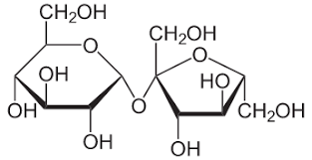
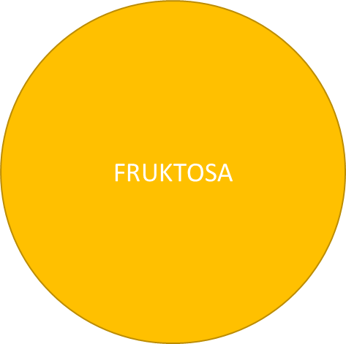
SACHAROSA C₁₂H₂₂O₁₁
= ŘEPNÝ CUKR, TŘTINOVÝ CUKR
VZNIKÁ PŘI FOTOSYNTÉZE SPOJENÍM
SLOŽENÍ

Slide 7
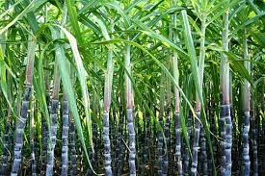
VÝSKYT SACHAROSY

Slide 8
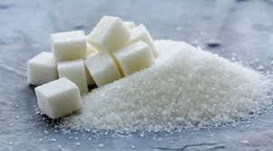
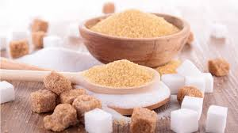
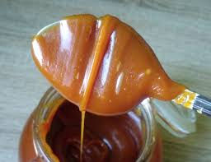
POUŽITÍ SACHAROSY
SLADIDLO- BĚŽNÝ CUKR
KARAMEL E 150

Slide 9
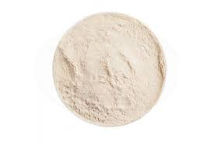
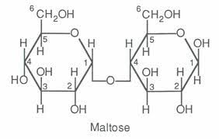
MALTOSA C₁₂H₂₂O₁₁
SLADOVÝ CUKR
SLOŽENÍ

Slide 10
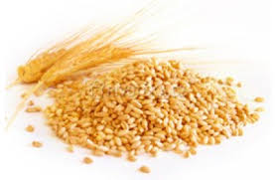
VÝSKYT MALTOSY
OBILKY JEČMENE – VZNIK ZE ŠKROBU PŘI KLÍČENÍ

Slide 11
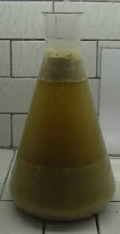
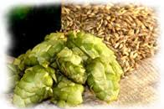
Použití MALTOSY - výroba piva

Slide 12
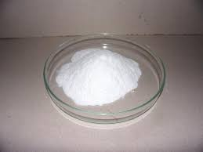
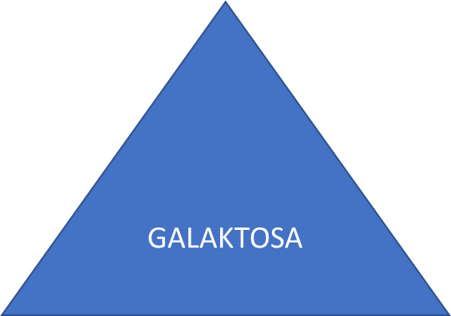
LAKTOSA C₁₂H₂₂O₁₁
MLÉČNÝ CUKR
V MATEŘSKÉM MLÉCE SAVCŮ
PŘI VÝROBĚ LÉKŮ A VITAMÍNOVÝCH PŘÍPRAVKŮ

Slide 13
DISACHARIDY (zápis)
složeny z dvou základních cukerných jednotek
bílé krystalické látky, rozpustné ve vodě
SACHAROSA C₁₂H₂₂O₁₁ G+F
řepný, třtinový cukr
výroba z řepy cukrovky, cukrové třtiny
sladidlo – cukr, karamel
MALTOSA C₁₂H₂₂O₁₁ G+G
SLADOVÝ CUKR
výroba naklíčením obilek ječmene
výroba piva (+ chmel, kvasinky)
LAKTOSA C₁₂H₂₂O₁₁ G+Ga
MLÉČNÝ CUKR
v mléce savců
při výrobě léků, vitam. přípravků

Slide 14
DÚ z online hodiny
1. seřaď správně od nejméně sladkého po nejsladší sacharid
2. vyber přírodní sladidla
3. vyber- SACHARIN přírodní sladidlo
umělé sladidlo
700 x sladší než fruktosa
700 x sladší než sacharóza
400x sladší než fruktosa
400x sladší než glukosa
4. Vypočítej, kolik připadá kilogramů cukru na jednoho obyvatele planety. Ročně na světě se vyrobí 148 miliónů tun .
sacharosa
laktosa
glukosa
fruktosa
maltosa
stévie
karamel
agáve
sacharin
Javorový sirup

